Slide 1
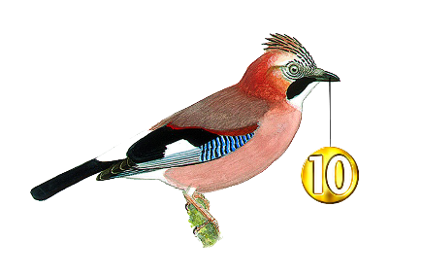

10ème colloque du GEAI
25-26 Juin 18 - Paris
Recherche des « spécificités rares » d’auto-anticorps
Qu’attendre des immunodots aujourd’hui ?
Institut d’Immunologie – Centre de Biologie Pathologie
sylvain.dubucquoi@chru-lille.fr

Slide 2
Cas clinique

Slide 3
Cas clinique : L’histoire
Connective Tissue and Muscular
Diseases (ERN ReCONNECT)
…

Slide 4
Cas clinique : L’examen clinique
Connective Tissue and Muscular
Diseases (ERN ReCONNECT)
(…)
L’état général est stable. On note plutôt une prise de poids, l’appétit est stable.
Elle ne présente pas de phénomène de Raynaud, pas de photosensibilité, pas de xérostomie et xérophtalmie, pas d’arthromyalgies.
La tension artérielle est à 13/7 cmHg, le pouls à 54 pulsations/minute. Le poids est à 63.7 kilos. L’auscultation cardiopulmonaire est sans particularité. L’abdomen est sensible en hypogastre mais reste bien souple. Les réflexes ostéotendineux sont présents et symétriques. La palpation des aires ganglionnaires ne retrouve pas d’adénopathies.

Slide 5
Cas clinique : La sanction thérapeutique et le suivi
Connective Tissue and Muscular
Diseases (ERN ReCONNECT)
…mesures associées type eau d’HEPAR, pruneaux...
Concernant les douleurs des membres inférieurs, au vu de la notion de la nécessité de se relever une fois qu’elle est couchée, je lui remets une ordonnance pour la réalisation d’une polysomnographie afin de rechercher des arguments pour un syndrome des jambes sans repos.
Je complète ce bilan par un bilan biologique afin d’éliminer une autre étiologie, mais en première intention je n’ai pas d’autre étiologie à évoquer après l’interrogatoire et l’examen clinique.
En vous remerciant de votre confiance, bien confraternellement.
Dr…
Diagnostic « de précaution »

Slide 6
La biologie
Sérologie Maladie de Lyme : négative !
Biochimie : normale !
Hématologie, hémostase, hormonologie : normales !

Slide 7
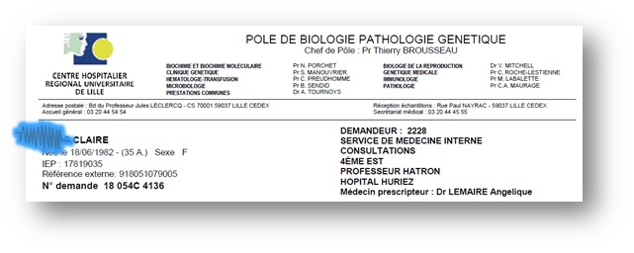
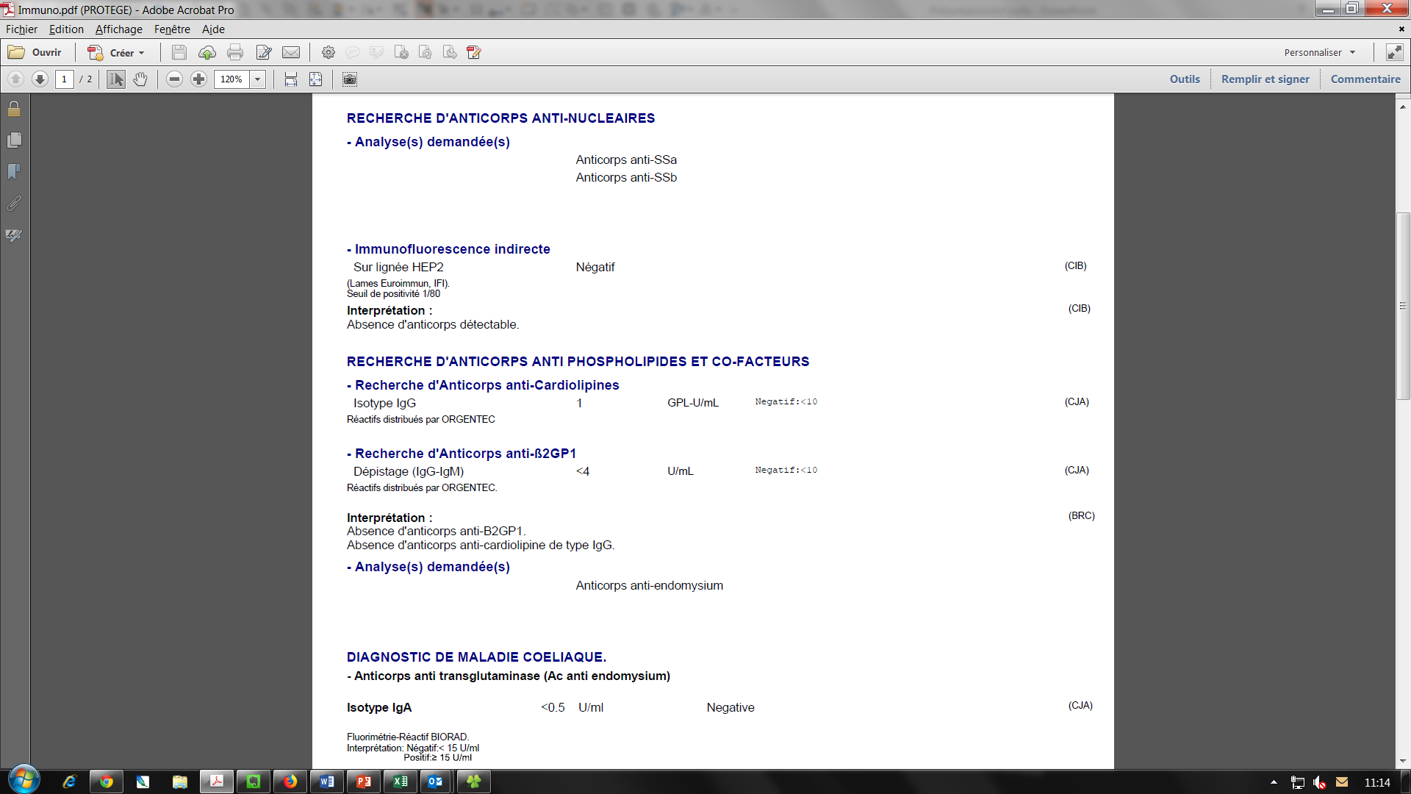

L’Immunologie
Bilan immunologique : négatif !

Slide 8
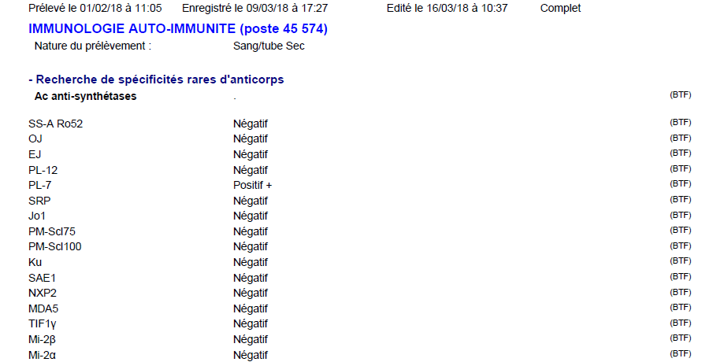
L’Immunologie
Quoique…

Slide 10
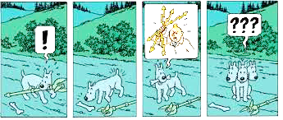


Crédit : https://fr.tintin.com/news/index/rub/100/id/3845/0/mieux-vivre-tintin-milou-et-freud
Y’a un « os » !

Slide 11

Crédit : https://fr.tintin.com/news/index/rub/100/id/3845/0/mieux-vivre-tintin-milou-et-freud
Bon sens, tu garderas !
Un anti-PL-7 ?
C’est pas fréquent…et si c ’était un vrai ?
La fluorescence sur HEp2, tu privilégieras
Mais non la fluo, c’est « has-been »
Et à quoi y sert le cut-off alors ?
Aux faibles réactivités tu ne t’attarderas !
Et puis… qu’est-ce que t’en sais toi ?

Slide 12
… une question/problème fréquent(e) ?
A-t-on les moyens de « trancher » (conclure « vrais » ou « faux » positifs)
- Qu’apportent les CQI ?
- Quelle est la fréquence des réactivités faibles ? (pour chaque spécificité)
- Quelle fréquence de positivité pour ces spécificités alors que la fluorescence sur HEp2 est « négative » / ou « compatible »
- Au vu de ces éléments et de la consultation des dossiers cliniques (quand accessibles), quelle est en général la conclusion du biologiste (vrais/ faux positifs ou ???) pour chacune de ces spécificités ?
Analyse des résultats des dots « Myosites » (et « SSc ») en 2017, CHU de Lille

Slide 13
Une question/problème fréquent(e) ?
Nombre de prescriptions 2014-2017
* Pour les mêmes patients
En 2017 : 1451 dots réalisés (« tous service confondus »)
- 1024 dots « myosite »
  - 427 dots « SSc »
  - 222 dots « myosite » demandés 2 fois dans l’année
- 112 dots « SSc »
- 240 dots « myosite » et « SSc » prescrits dans le même temps
→ 536 dots en l’absence de fluorescence (« HEp2 négative »)
→ dont 96 avec « HEp2 négative »
→ dont 40 avec « HEp2 négative »
→ dont 48 avec « HEp2 négative »

Slide 15
Que nous apprennent les contrôles de qualité (CQI) ?

Slide 16
Date de passage
Id^{tion} du lot
 | Constitution du pool
Date de passage | 21/05/15 | 28/07/15 | 03/08/15 | 09/11/15 | 07/03/16 | 26/09/16 | 10/11/16 | 24/01/17 | 13/03/17 | 09/05/17 | 03/07/17 | 31/08/17 | 21/09/17 | 05/12/17
N° de lot/identification kit | D131213AD | D150309AD | D150423AS | D150616AD | D160125AF | D160804AD | D160919AA | D161121AE | D161121AE | D1707AG | D170404AE | D170612AB | D170705AD | D170922AH
Spécificités
Contrôle | +++ | +++ | +++ | +++ | +++ | +++ | +++ | +++ | +++ | +++ | +++ | +++ | +++ | +++
Ro-52 | +++ | +++ | +++ | +++ | +++ | +++ | +++ | +++ | +++ | +++ | +++ | +++ | +++ | +++
Jo-1 | +++ | +++ | +++ | +++ | +++ | +++ | +++ | +++ | +++ | +++ | +++ | +++ | +++ | +++
PL-12 | (+) | (+) | 0 | 0 | 0 | + | + | + | + | + | (+) | (+) | + | (+)
PL-7
OJ
EJ | ++ | + | + | + | ++ | ++ | ++ | ++ | ++ | ++ | ++ | ++ | ++ | ++
SRP
Ku
Mi-2b
Mi-2a
PM100 | + | + | +++ | + | + | ++ | + | + | + | + | + | + | + | +
PM75 | +++ | ++ | +++ | ++ | ++ | ++ | ++ | ++ | ++ | ++ | ++ | ++ | ++ | +
SAE1 | 0 | 0 | 0 | 0 | 0 | 0 | 0 | 0 | 0 | 0 | 0 | (+) | (+) | 0
TIF1g | ++ | + | + | + | ++ | ++ | + | + | ++ | ++ | + | ++ | ++ | ++
NXP2
MDA5
la même chose avec tous les dots : SSc, HAI, onconeuronaux, …
Contrôle | 178 | 178 | 200 | 166 | 177 | 204 | 180 | 178 | 152 | 164 | 170 | 198 | 201 | 176
Ro-52 | 172 | 180 | 195 | 180 | 166 | 184 | 160 | 177 | 154 | 170 | 186 | 174 | 184 | 184
Jo-1 | 149 | 136 | 150 | 143 | 135 | 155 | 141 | 148 | 150 | 144 | 160 | 155 | 159 | 142
PL-12 | 10 | 10 | 5 | 4 | 5 | 16 | 17 | 18 | 20 | 30 | 13 | 14 | 16 | 10
OJ | 4 | 2 | 3 | 2 | 1 | 2 | 3 | 2 | 2 | 2 | 3 | 4 | 2 | 2
EJ | 42 | 28 | 30 | 30 | 38 | 47 | 60 | 50 | 52 | 62 | 61 | 54 | 56 | 54
PM100 | 25 | 25 | 230 | 24 | 18 | 36 | 30 | 30 | 26 | 28 | 32 | 32 | 35 | 26
PM75 | 44 | 54 | 230 | 42 | 36 | 48 | 48 | 46 | 44 | 43 | 44 | 44 | 45 | 26
TIF1g | 42 | 24 | 26 | 22 | 45 | 36 | 28 | 34 | 38 | 42 | 34 | 50 | 52 | 42

Slide 17
Conclusions (…pour Lille)
Il existe des variations interlots !
Ne pas se fier à l’intégration (aux chiffres) : préférer une appréciation semi quantitative
Résultats à ± « 1 croix »
« 0 » = « (+) » = négatifs !
« (+) » = « 1 + » (= négatifs ?)
« 2+ » = « 3+ » = positifs (possibles)
PAS une règle absolue !
(mais un « a priori »)
Sur quoi va-t-on se baser pour compléter notre interprétation ?
- Fluorescence sur HEp2: « négative » ? « aspects compatibles » ?
- « Polyréactivité » du dot ? (plusieurs spécificités sur le même dot ?)
- Autres paramètres biologiques (CPK…)
- (Dossier clinique)… quand accessible

Slide 18
Le (!) Tableau : extrait des données de 2017, CHU de Lille…
 |  |  |  |  |  |  | HEp2 négatives |  | HEp2 compatibles |  |  | vrais positifs |  | Faux positifs probables |  | "On ne sait pas"
 | Nb réalisé | Nb positifs | % Positifs global | % Positifs hors Trim21 | % de réact. faibles ("une croix") | % de réactivités + fortes ("2 et 3 croix") | n | (%) | n | (%) |  | n | (%) | n | (%) | n | (%)
RO52 | 1031 | 139 | 13.5 |  | 23.0 | 77.0 | - | - | - | - |  | - | - | - | - | - | -
JO1 | " | 35 | 3.4 | 9.1 | 22.9 | 77.1 | 14 | 41.2 | 11 | 33.3 |  | 23 | 65.7 | 5 | 14.3 | 7 | 20.0
PL7 | " | 35 | 3.4 | 9.1 | 65.7 | 34.3 | 15 | 46.9 | 8 | 23.5 |  | 9 | 25.7 | 9 | 25.7 | 17 | 48.6
PL12 | " | 49 | 4.8 | 12.8 | 53.1 | 46.9 | 17 | 37.8 | 14 | 31.1 |  | 18 | 36.7 | 10 | 20.4 | 21 | 42.9
EJ | " | 7 | 0.7 | 1.8 | 28.6 | 71.4 | 2 | 33.3 | 4 | 66.7 |  | 5 | 71.4 | 1 | 14.3 | 1 | 14.3
OJ | " | 11 | 1.1 | 2.9 | 27.3 | 72.7 | 3 | 27.3 | 1 | 9.1 |  | 1 | 9.1 | 4 | 36.4 | 6 | 54.5
SRP | " | 53 | 5.1 | 13.8 | 79.2 | 20.8 | 27 | 50.9 | 12 | 22.6 |  | 3 | 5.7 | 34 | 64.2 | 16 | 30.2
KU | " | 44 | 4.3 | 11.5 | 52.3 | 47.7 |  | 47.6 | 11 | 25.6 |  | 13 | 29.5 | 27 | 61.4 | 4 | 9.1
MI2A | " | 13 | 1.3 | 3.4 | 61.5 | 38.5 | 4 | 33.3 | 0 | 8.3 |  | 4 | 30.8 | 6 | 46.2 | 3 | 23.1
MI2B | " | 18 | 1.7 | 4.7 | 50.0 | 50.0 | 6 | 35.3 | 1 | 5.9 |  | 1 | 5.6 | 14 | 77.8 | 3 | 16.7
PM10 | " | 45 | 4.4 | 11.7 | 71.1 | 28.9 | 23 | 52.3 | 6 | 14.3 |  | 7 | 15.6 | 22 | 48.9 | 16 | 35.6
PM75 | " | 84 | 8.1 | 21.9 | 64.3 | 35.7 | 43 | 51.8 | 8 | 9.9 |  | 4 | 4.8 | 70 | 83.3 | 10 | 11.9
SAE1 | " | 19 | 1.8 | 4.9 | 84.2 | 15.8 | 10 | 52.6 | 4 | 21.1 |  | 1 | 5.3 | 4 | 21.1 | 14 | 73.7
TIF1 | " | 29 | 2.8 | 7.6 | 79.3 | 20.7 | 16 | 55.2 | 5 | 17.2 |  | 3 | 10.3 | 6 | 20.7 |  | 69.0
NXP2 | " | 15 | 1.5 | 3.9 | 80.0 | 20.0 | 6 | 40.0 | 4 | 26.7 |  | 0 | 0.0 | 12 | 80.0 | 3 | 20.0
MDA5 | " | 15 | 1.5 | 3.9 | 66.7 | 33.3 | 8 | 57.1 | 2 | 8.3 |  | 1 | 6.7 | 5 | 33.3 | 9 | 60.0

Slide 19
Une représentation graphique pour juger en un coup d’œil ? (subjectif +++)
Cotation sur une échelle de 1 à 5 de :
la présence de réactivité en l’absence de fluorescence HEp2
(« 0 » si présence fréquente d’une fluorescence négative / « 5 » si bonne corrélation)
la cohérence entre réactivité identifiée et l’aspect de fluorescence HEp2 (fréquence)
(« 0 » si absence de cohérence / « 5 » si corrélation)
Rapport de fréquence Faibles/ Fortes réactivités
(« 0 » si fréquence +++ de bandes faibles / « 5 » si absence de bandes faibles)
l’expérience antérieure du biologiste (« sa cote d’amour ») (consultation des dossiers cliniques)
vis-à-vis de la réactivité en question
« 0 » : mauvaise
« 5 » : bonne

Slide 21
Conclusion :
Comment interpréter les immunodots :
Chercher la cohérence des résultats produits par le laboratoire d’Immunologie (en auto-immunité) voire plus si accessibles (biochimie…)
    - Présence d’une fluorescence sur cellules HEp2 (et oui ! c’est le critère principal, sauf exception, pas de fluorescence = pas d’Ac !... qui ait une signification clinique !!)
- Présence d’une fluorescence évocatrice (si possible, pas toujours simple : anti-synthétases)
    - Absence de marqueurs immunologiques « conventionnels » (hors SS-A) (mais les associations sont possibles, « rares »)
Concernant les résultats des immunodots en eux-mêmes :
- Intensité de la réactivité révélée (+ ; ++ ; +++) : « + » = suspect de faux positif a priori
- Nombre de co-réactivités en immunodot (« au plus il y en a, au plus c’est suspect ! »)
- Expérience du biologiste (« top 5 » des spécificités les plus à risque « accroches non spécifiques » ; CQI)
SRP, PM75…

Slide 22



10ème colloque du GEAI
25-26 Juin 18 - Paris
Merci de votre attention
Professeur HUMBEL
Professeur HALAMBIQUE

